Slide 1
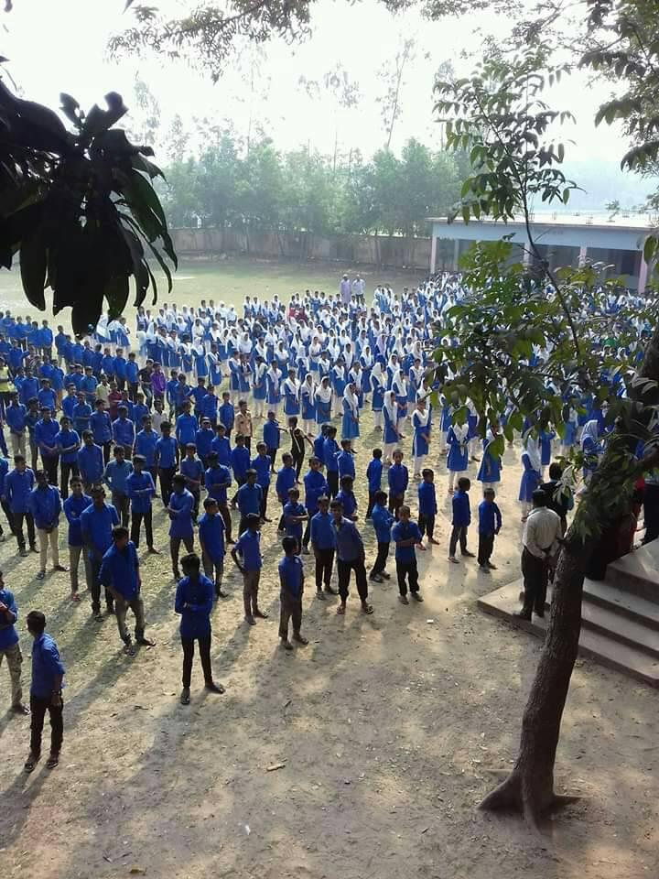
আজকের পাঠে সবাইকে স্বাগতম

Slide 2
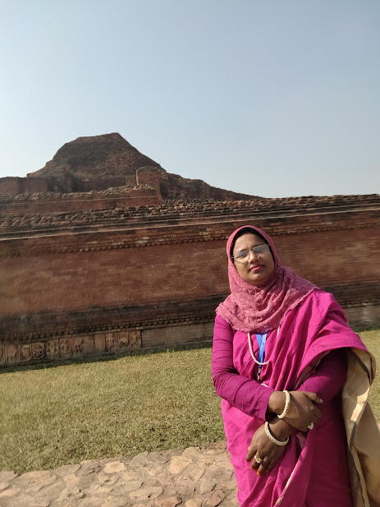
পরিচিতি
আলেয়া বেগম
সহকারী প্রধান শিক্ষক
মানব কল্যান উচ্চ বিদ্যালয়
বাহুবল,হবিগঞ্জ
সপ্তম শ্রেণী
বিষয়:সপ্তবর্ণা
পাঠ:লখারএকুশে (গদ্যাংশ)
অধ্যায়:২য়
তারিখ:২৬/০২/২০২২খ্রি:

Slide 3
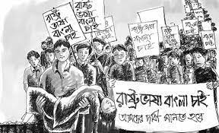
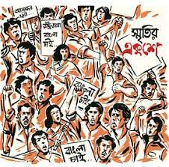
নিচের ছবিগুলো লক্ষ্য করি

Slide 4
আজকের পাঠ
লখার একুশে
আবুবকর সিদ্দিক

Slide 5
-
শিখনফল
এই পাঠ শেষে শিক্ষার্থীরা-
কবি পরিচিতি বলতে পারবে।
নতুন শব্দের অর্থ লিখতে পারবে।
ভাষা শহীদদের প্রতি শ্রদ্ধাবোধ জাগ্রত হবে।

Slide 6
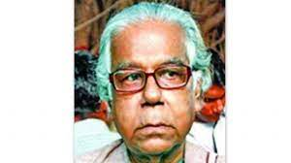
কবি ও কথাসাহিত্যিক আবু বকর সিদ্দিক ১৯৩৪ সালের ১৯ আগস্ট বাগেরহাটের গোটাপাড়া মাতুলালয়ে জন্মগ্রহণ করেন তিনি। ছেলেবেলা কেটেছে সরকারি চাকরিজীবী বাবার সঙ্গে হুগলি ও বর্ধমানে। দেশ বিভাগের পর পুনঃপ্রত্যাবর্তন করেন নিজ গ্রামে। শিক্ষাজীবন শেষ করে চাখার ফজলুল হক কলেজ, দৌলতপুর বিএল কলেজ, বাগেরহাট পিসি কলেজ, ফকিরহাট কলেজ, কুষ্টিয়া কলেজ, কুষ্টিয়া গার্লস কলেজ, রাজশাহী বিশ্ববিদ্যালয়, কুইন্স ইউনিভার্সিটি ও নটর ডেম কলেজে অধ্যাপনা করেছেন। বিভিন্ন জায়গায় অবস্থানের ফলে তার অভিজ্ঞতার ভাণ্ডার হয়েছে সমৃদ্ধ। বর্তমানে অবসর নিয়ে লেখালেখিতেই পুরোপুরি নিবিষ্ট। ধবল দুধের স্বরগ্রাম, বিনিদ্র কালের ভেলা, হে লোকসভ্যতা, হেমন্তের সোনালতা, কালো কালো মেহনতি পাখি, কঙ্কালের অলঙ্কার দিয়ো, শ্যামল যাযাবর ইত্যাদি তার উল্লেখযোগ্য কাব্যগ্রন্থ। লিখেছেন জলরাক্ষস, খরদাহ, একাত্তরের হৃদয়ভস্ম, বারুদপোড়া প্রহর শীর্ষক চারটি উপন্যাস। গল্পের মধ্যে ভূমিহীন দেশ, চরবিনাশকাল, মরে বাঁচার স্বাধীনতা, কুয়ো থেকে বেরিয়ে, ছায়াপ্রধান, অঘ্রান, কান্নাদাসী, হংসভাসীর তীরে কালোকুম্ভীর, শ্রেষ্ঠ গল্প ও গল্প সমগ্র ইত্যাদি উল্লেখযোগ্য। সাহিত্যে অবদানের জন্য ভূষিত হয়েছেন বাংলা একাডেমী সাহিত্য পুরস্কার, বাংলাদেশ কথাশিল্পী সংসদ পুরস্কার, ঋষিজ পদকসহ দেশি-বিদেশি বহু পুরস্কার ও সম্মাননায়।
লেখক পরিচিতি

Slide 7
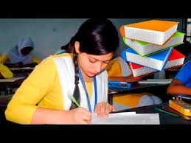
১৯৩৪ সালের ১৯ আগস্টতিনি
একক কাজ
তিনি কত সালে জন্ম গ্রহন করেন?
১৯৩৪ সালের ১৯ আগস্ট
তিনি কি পুরুষ্কার পান?
বাংলা একাডেমী সাহিত্য পুরস্কার

Slide 8
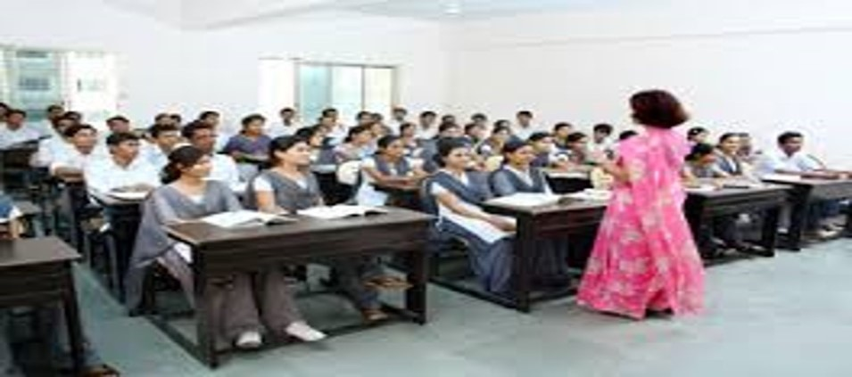
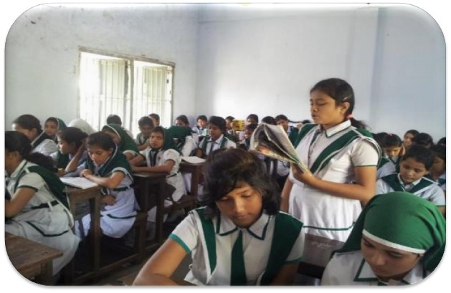
আদর্শ পাঠ
সরব পাঠ

Slide 9
এসো নতুন শব্দের অর্থ জেনে নিই
শব্দ
অর্থ

Slide 10
গল্পের মূল অংশ

Slide 11
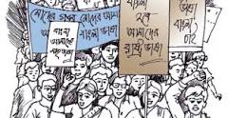
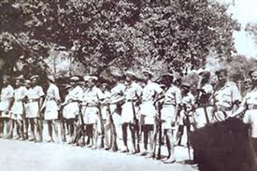
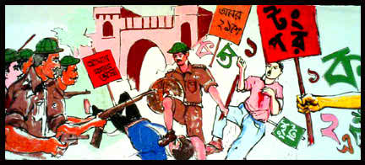
১৯৫২ সালের ২১ শে ফেব্রুয়ারীতে কি ঘটেছিল?
ভাষার জন্য ছাত্ররা মিছিল করছে।
পুলিশ কাদানো গ্যাস নিক্ষেপ করে ।তারপর গুলি বর্ষণ শুরু ।
পুলিশ মিছিলে লাঠি চার্জ করছে।

Slide 12
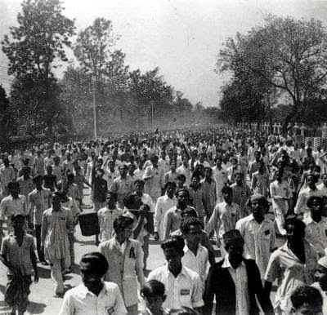
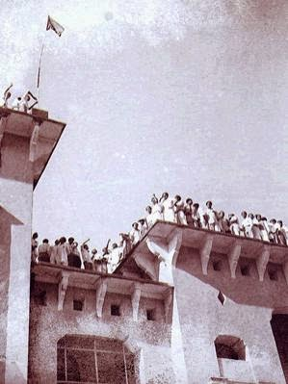
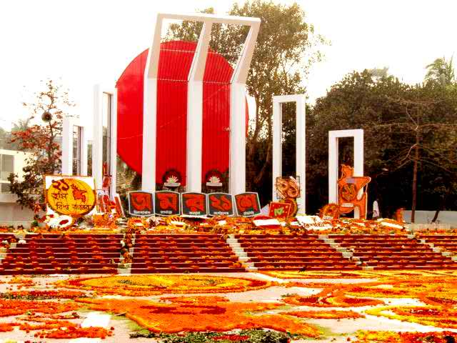
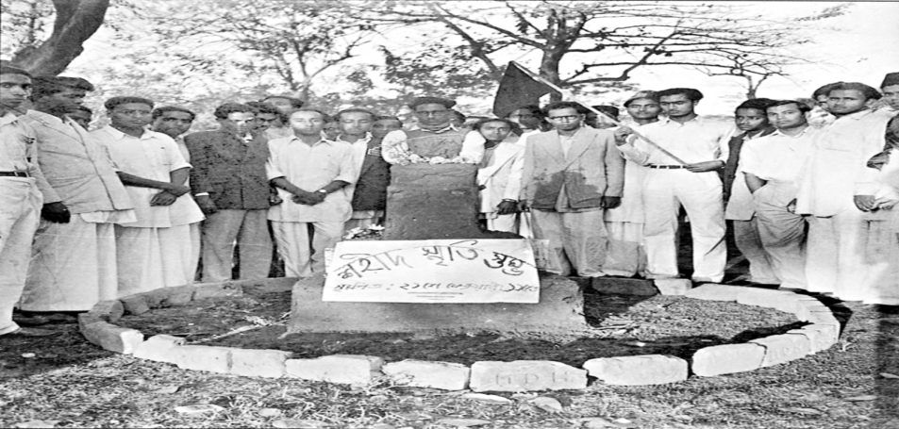
শহীদদের জন্য জানাযা র‌্যালী
ছাত্ররা কালো পতাকা উত্তোলন করছে।
শহীদদের স্মৃতি অমর করার জন্য হত্যাস্থানে ২ ১শে ফেব্রুয়ারী ছাত্র জনতা শহীদ মিনার তৈরী করেন এটিই কেন্দ্রীয় শহীদ মিনার।

Slide 13
দলীয় কাজ
১ম দল বাঙালির জাতীয় জীবনে ২১শে ফেব্রুয়ারির গুরুত্ব আলোচনা কর।
২য় দল ভাষা আন্দোলনের কারণ ব্যাখ্যা কর।

Slide 14
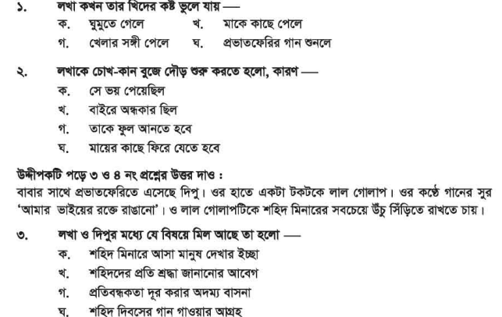
মূল্যায়ণ

Slide 15
বাড়ির কাজ
অমর একুশের বর্বর হত্যাকান্ডের প্রতিবাদে তোমার প্রতিক্রিয়া ব্যক্ত কর।

Slide 16
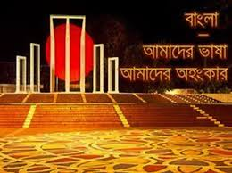
ধন্যবাদ সবাইকে

